Slide 1




SPEED-BALL
RUCHOWA INSPIRACJA
DLA PRZEDSZKOLI
I SZKÓŁ
KONFERENCJA
SZKOLENOWA

Slide 2
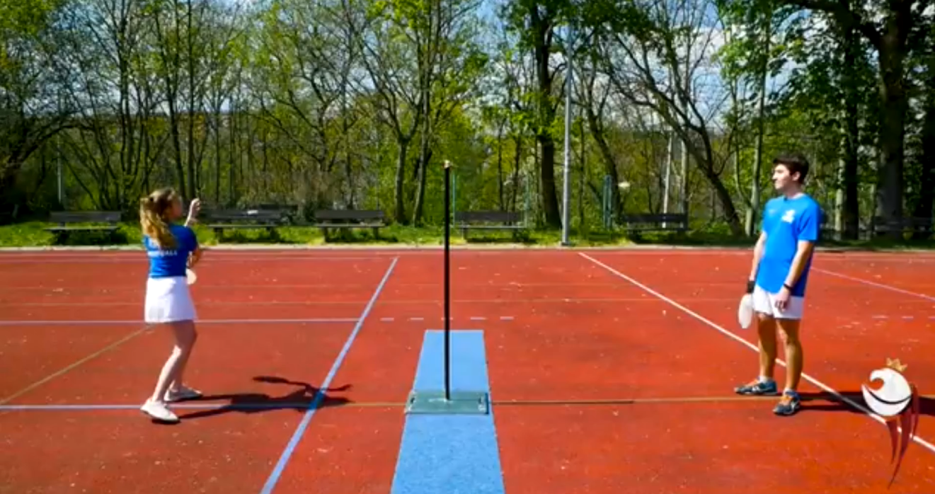
https://youtu.be/3RxjYy3wY1U

Slide 3
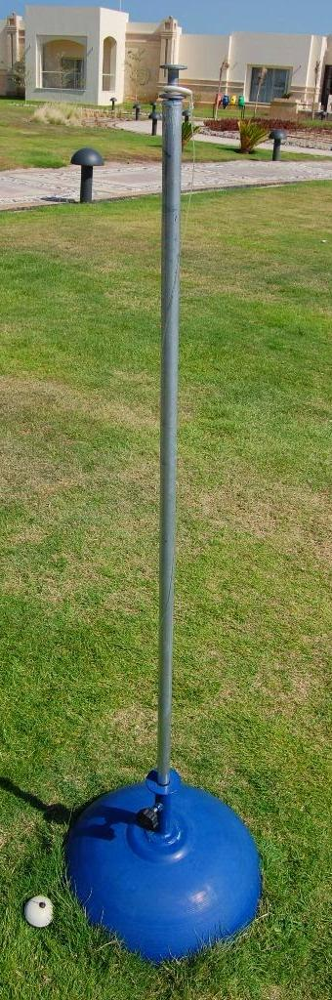

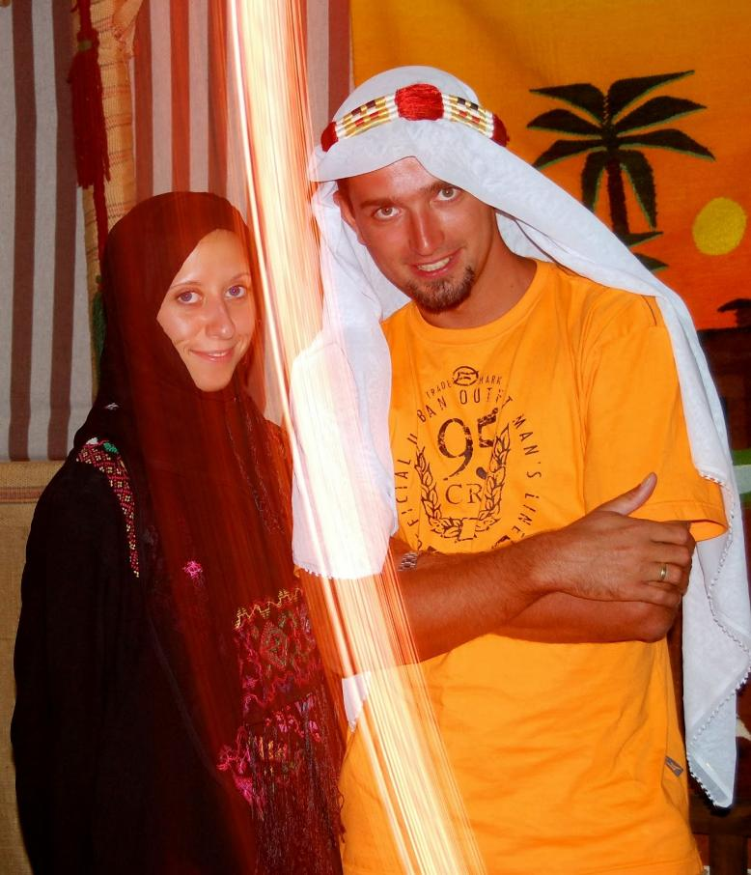
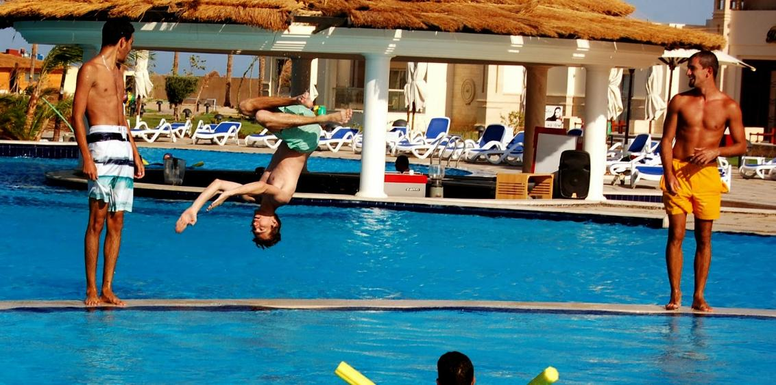
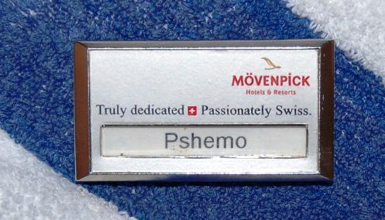

Slide 4
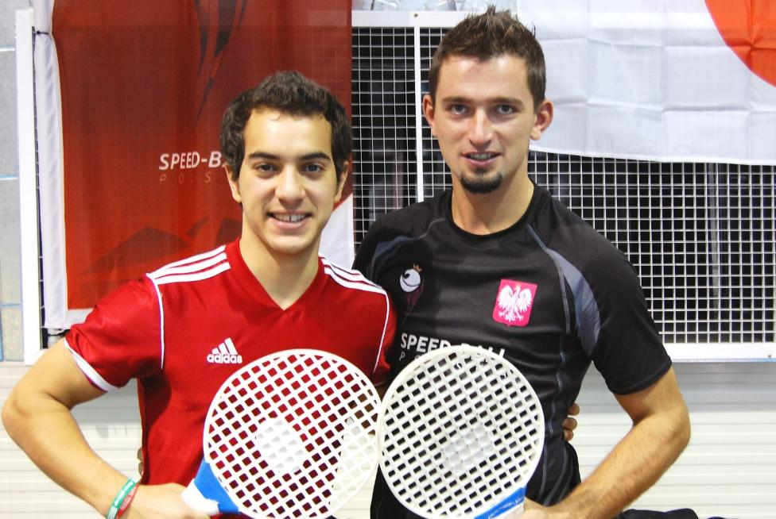
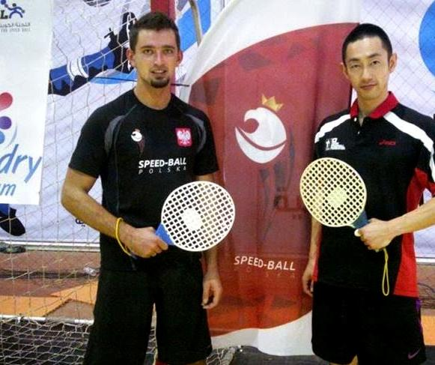
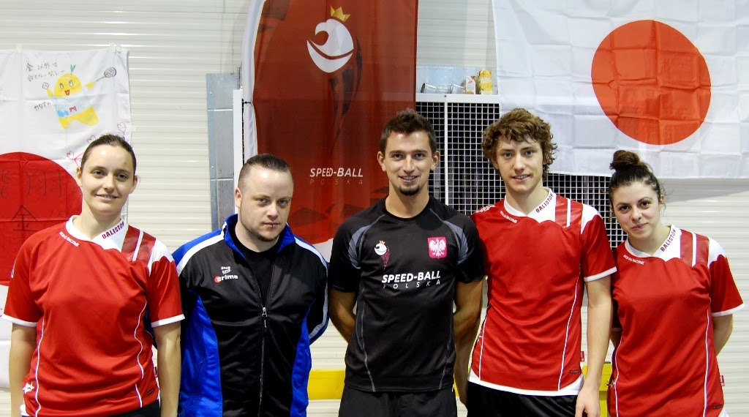

Slide 5
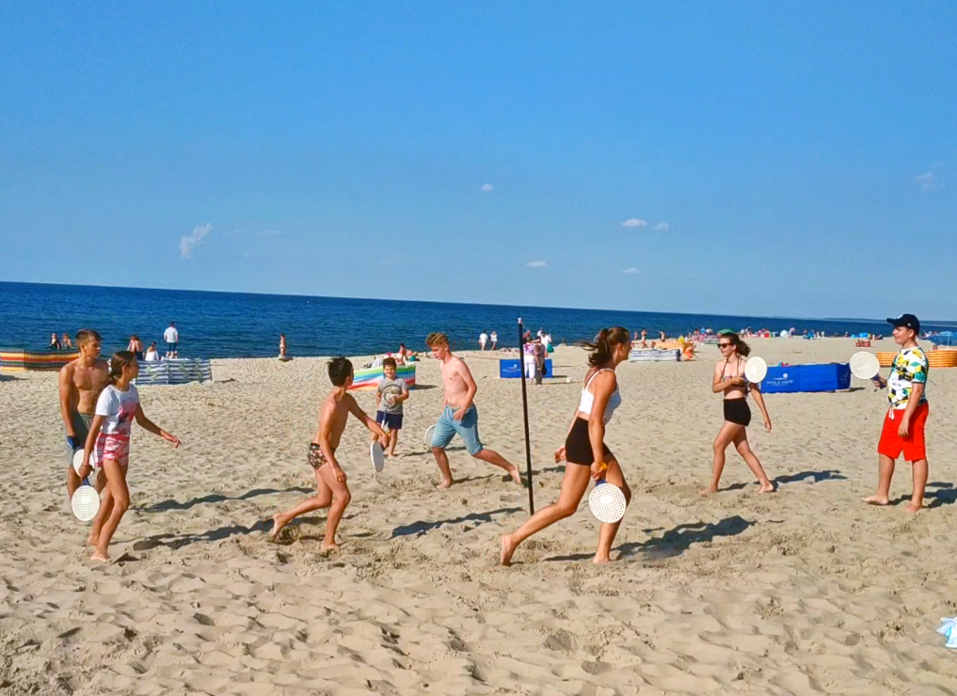
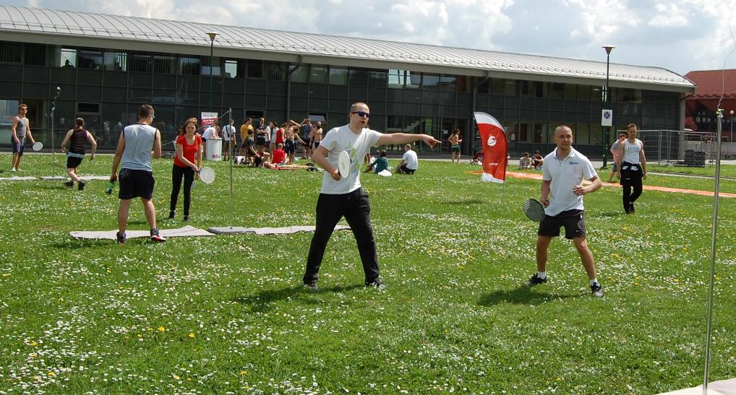
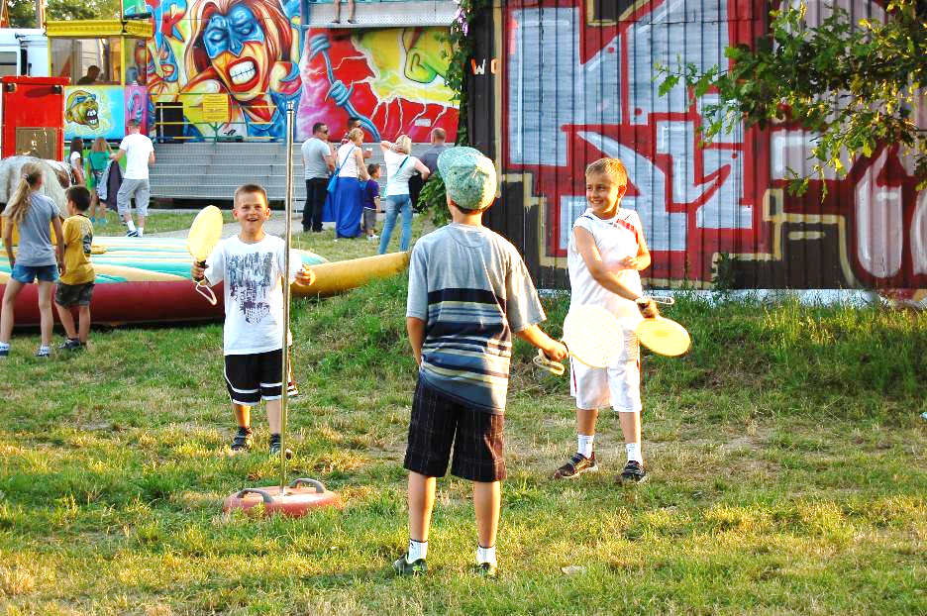
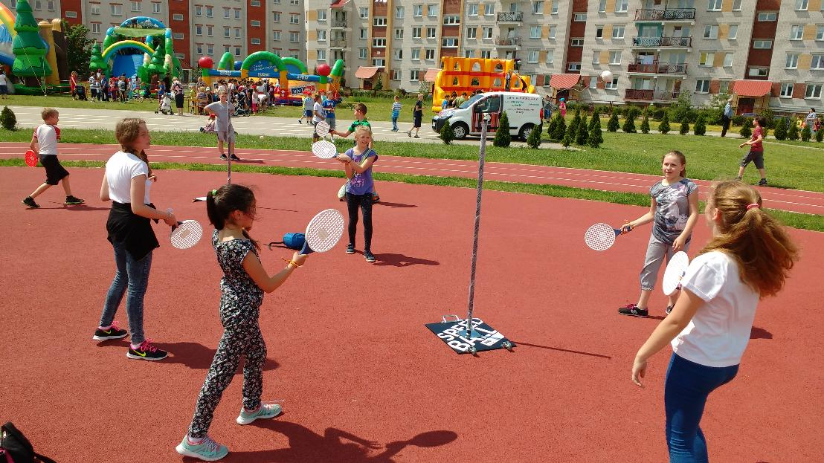

Slide 6
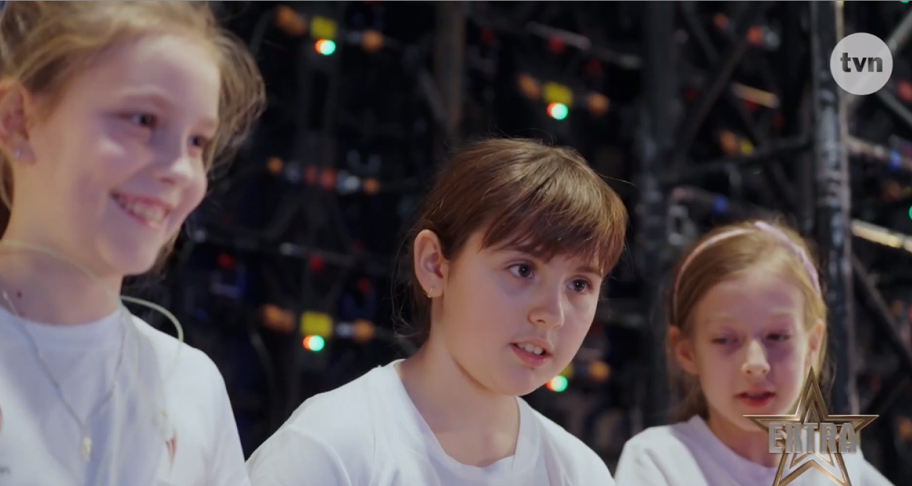
https://youtu.be/IQ8RuQTw_xU

Slide 7
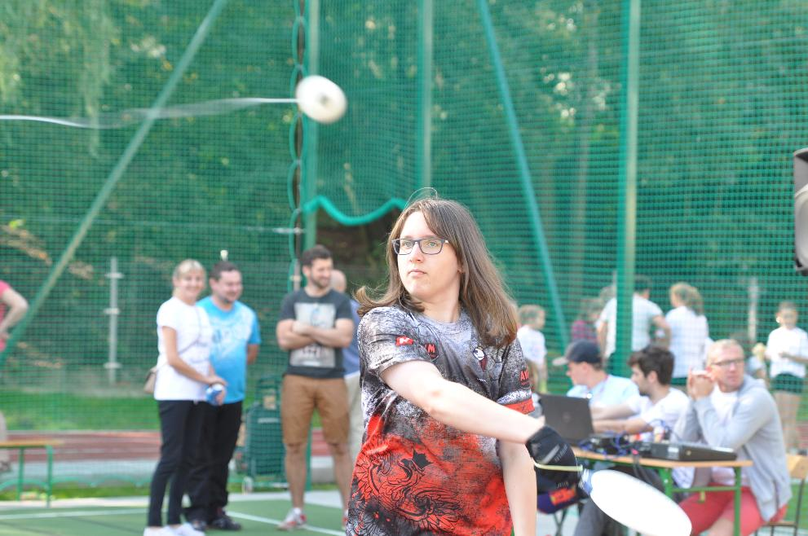
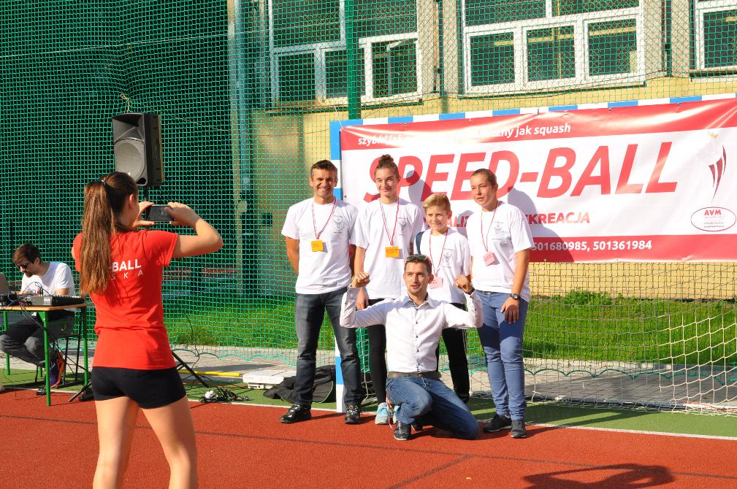
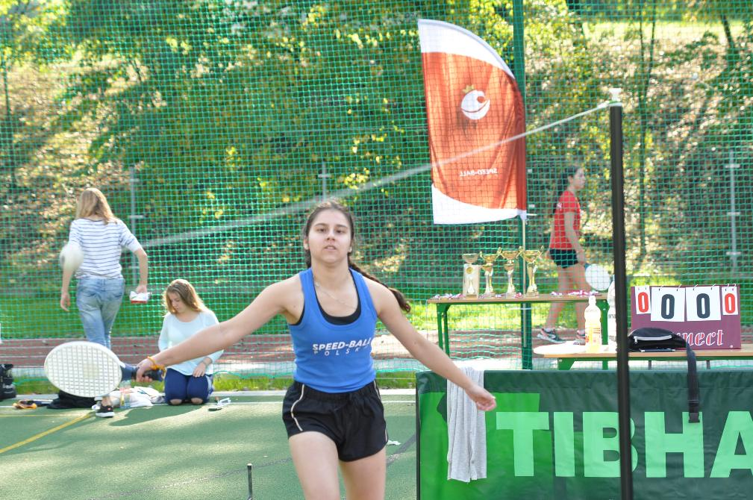
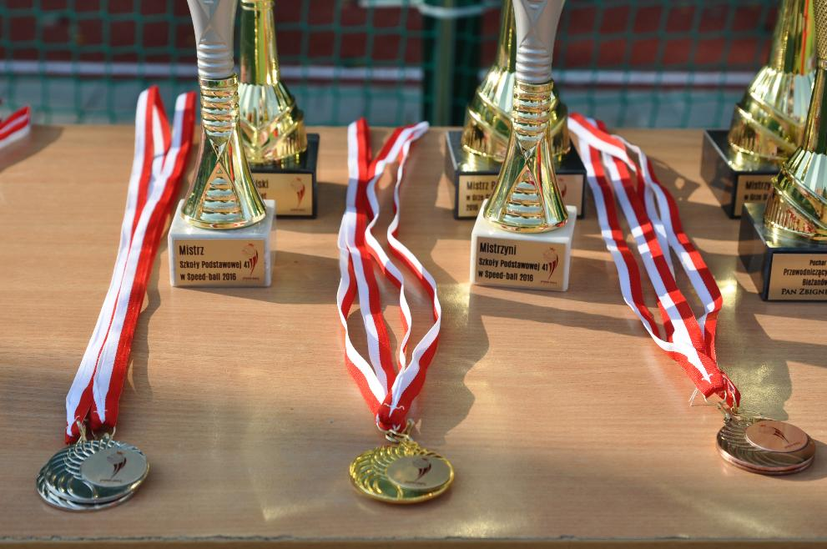

Slide 8
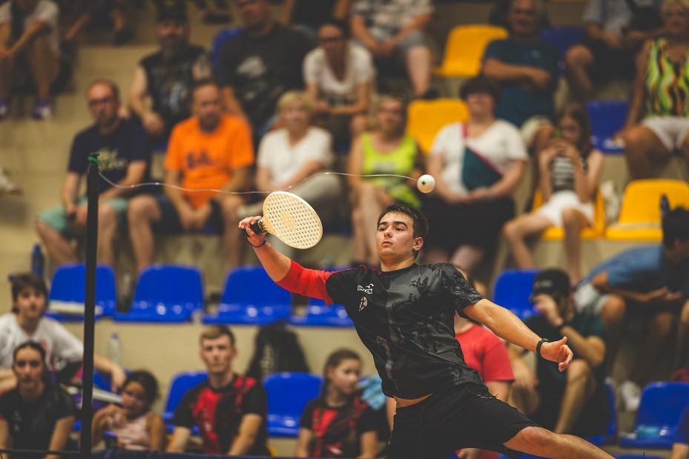
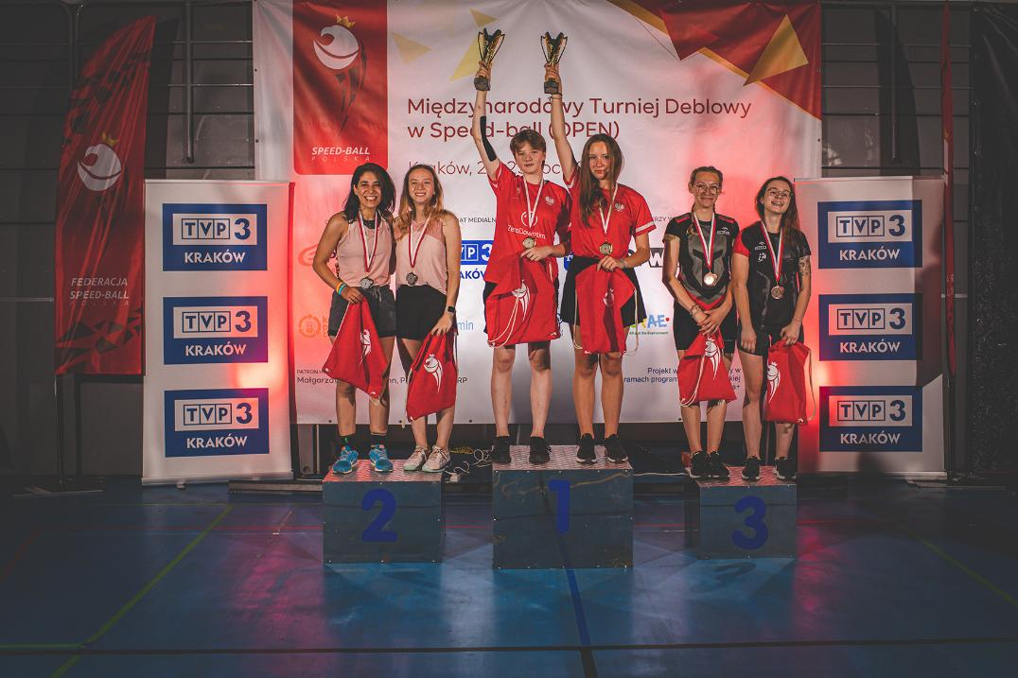
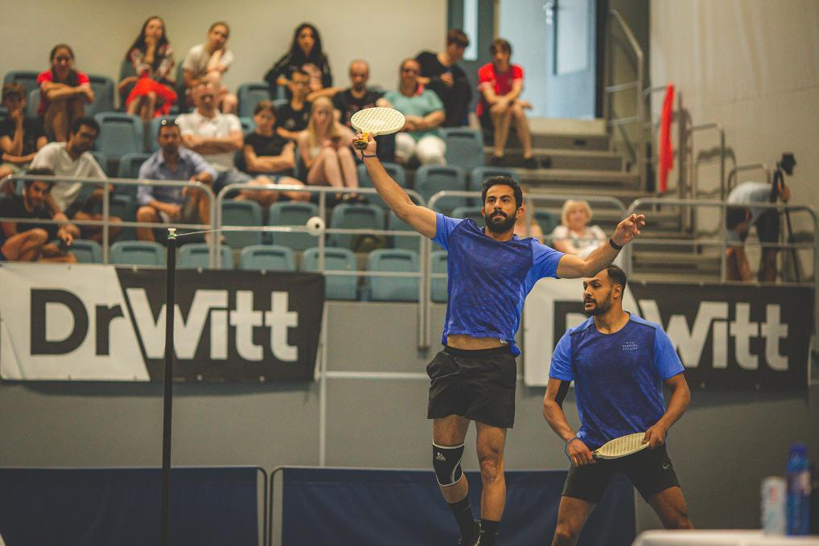
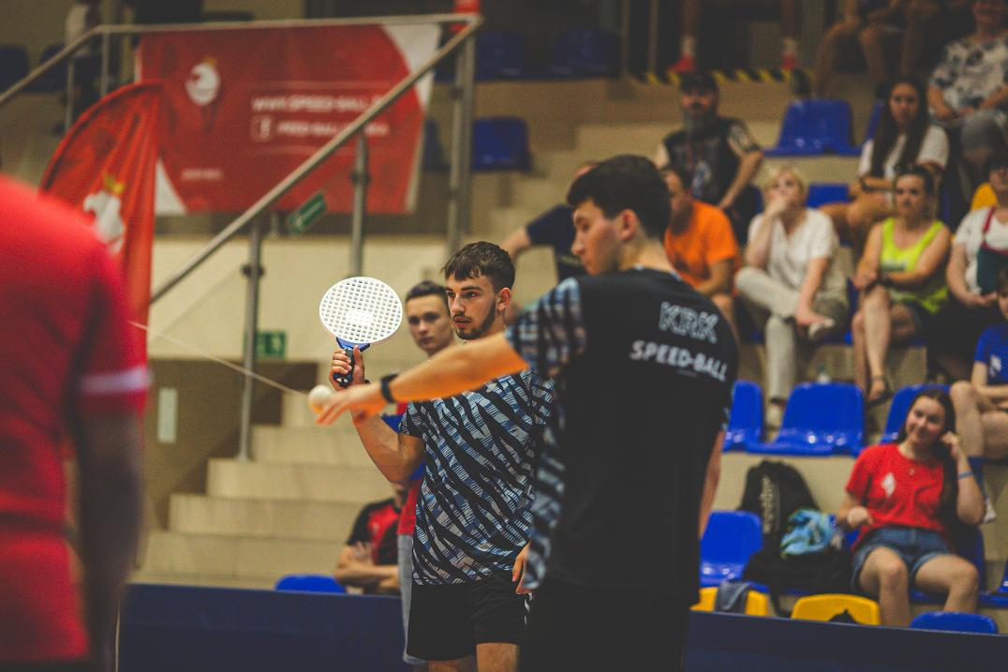

Slide 9


Slide 10
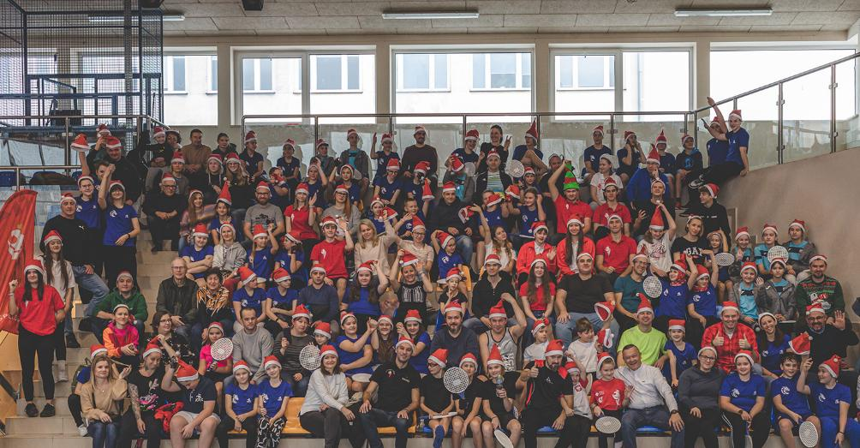
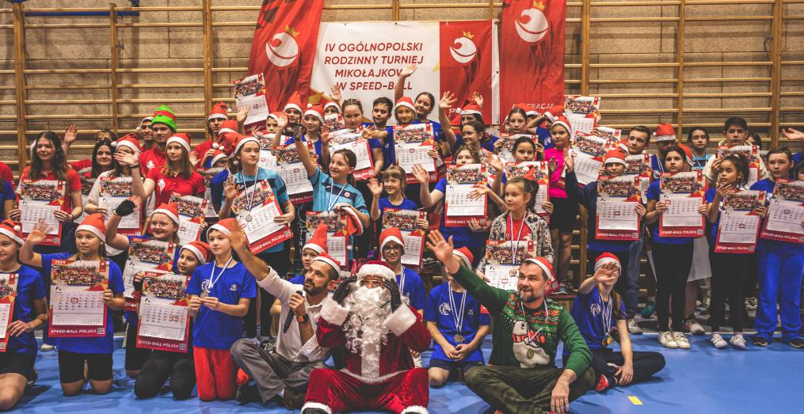
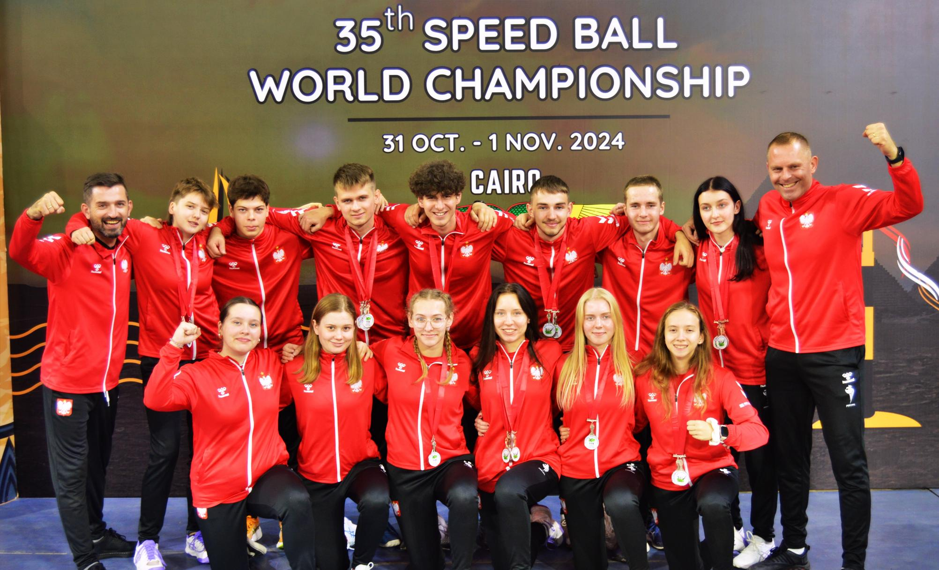

Slide 11
Zapraszamy na:
SPORTOWY PIKNIK
NA POŻEGNANIE LATA
Piątek 26.09.2025
08:00 – 15:00
KS Baszta
ul. Aleksandry 21B
BEZPŁATNE WARSZTATY
W WASZEJ SZKOLE
W wykonaniu Mistrzów
i Reprezentantów Polski
Zadzwoń – umówimy się!
FEDERACJA
SPEED-BALL POLSKA
510-129-349
info@speed-ball.pl
www.speed-ball.pl

